Slide 1





基于unity的类银河恶魔城
游戏设计与实现
GRADUATION THESIS PROPOSAL
答辩人：吴奇迅
导师：陈应霞

Slide 2

研究背景与意义
研究目标与研究思路
目录
理论基础与研究内容
技术路线与进度安排

Slide 3

第一部分
研究背景及意义

Slide 4
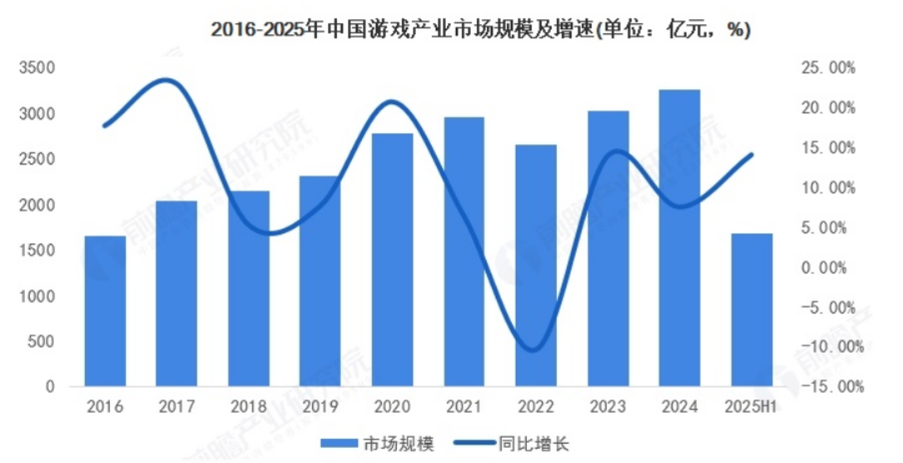
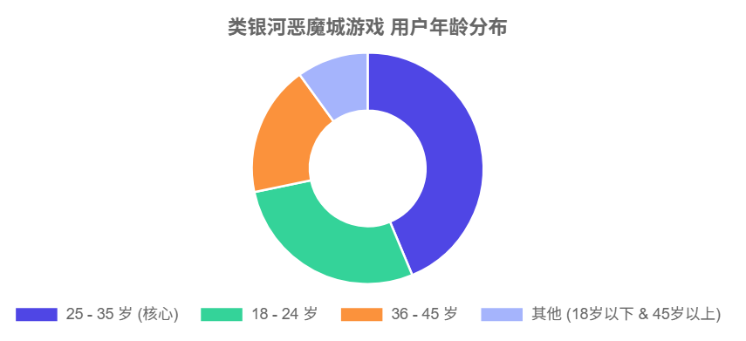
1.1 研究背景
发展趋势
国内市场
内在需求
市场规模稳定增长，行业持续向好。类银河恶魔城赛道快速升温，用户量持续攀升
玩家对深度玩法与可探索内容需求增强，市场缺乏高质量国产代表作，存在突破窗口
玩家结构年轻化且消费能力强，游戏行业精品化趋势推动独立开发机会扩大
综上，可以看出中国游戏行业持续增长且逐步进入精品化阶段，类银河恶魔城赛道用户规模扩张、增长率高、留存表现亮眼，且国内优质内容供给不足。开发一款基于Unity的类银河恶魔城游戏既顺应行业趋势，也能满足玩家对高完成度动作探索体验的现实需求，具有明确的市场价值与研发意义。

Slide 5
1.2 研究意义
三个意义
类银河恶魔城游戏在国内研究相对较少，本课题基于Unity对其关卡结构、角色成长机制、探索反馈系统等进行分析与实现，可为该类型游戏设计方法和玩法机制研究提供参考，丰富相关理论体系。
01
通过搭建可运行的Unity原型游戏，实现角色控制、地图探索、战斗系统、存档机制等功能，形成一套完整的开发流程与技术实现方案
02
在中国游戏市场持续增长背景下，该类型玩家规模扩大且需求旺盛，本研究成果有助于提升国产原创游戏质量与创新能力，推动本土游戏生态发展，具有良好的应用前景与推广意义
03

Slide 6
第二部分
研究目标与研究思路

Slide 7
2.1 研究目标
总体目标
基于 Unity 引擎设计并实现一款具有战斗、探索、成长系统的类银河恶魔城游戏原型（Demo），通过查阅国内外相关游戏设计文献，提取类银河恶魔城游戏的关卡设计方法、探索奖励机制及难度曲线规律，为开发提供理论支撑。
实现子像素级的角色控制器（移动/跳跃/二段跳/冲刺/攻击），达到可测量的输入响应时间与稳定帧下的动作一致性
使用 Unity Tilemap 构建 3~5 个互通区域，设计能力门（需获得技能后才能通过）的地图连通性
非线性关卡与解锁机制
核心交互实现
战斗系统与敌人 AI
实现基于Behavior Tree 的敌人行为（巡逻/警戒/追击/远程/Boss 模式），并用对战样本（若干战斗场景）评估 AI 稳定性与挑战度
产出demo
形成模块化 Unity 项目技术文档与演示 Demo

Slide 8
2.2 研究思路
采用 “需求分析 → 理论支撑 → 系统设计 → 模块开发 → 游戏实现 → 测试优化 → 发布验证”的研究路径
需求分析
查阅国内外游戏设计文献，分析 类银河恶魔城游戏结构特征、玩家偏好与市场表现
系统设计与模块划分
设计角色移动、技能成长、敌人AI、交互物件、关卡流程等核心系统
功能开发与游戏构建
基于 Unity 实现角色动作、战斗判定、地图探索、道具机制、UI交互等
测试评估
通过体验测试收集玩家反馈，优化操作手感、难度曲线及数值平衡

Slide 9
第三部分
理论基础与研究内容

Slide 10

3.1 理论基础
MDA框架
MDA 模型是当前游戏设计分析中使用最广泛的理论框架，通过将游戏拆分为机制、动力学及情感体验有助于构建类银河恶魔城游戏的设计思路。
类银河恶魔城游戏结构
该类型游戏强调能力驱动探索、非线性关卡互连与渐进式成长反馈。通过将技能与场景访问权限绑定，实现“获得能力→开启新区域→再探索→再成长”的正向循环。这是本项目关卡设计及系统搭建的理论基础。
Unity 引擎架构与组件系统
Unity 采用 ECS + 游戏对象组件化结构，支持 Tilemap、Animator、Cinemachine、2D Physics、Addressables 资源管理等功能。
状态机与行为树理论
角色与怪物的攻击、巡逻、追击逻辑将基于有限状态机实现，Boss 类敌人采用行为树提升复杂度与可扩展性。

Slide 11
3.2 研究内容
1.游戏整体架构设计
负责项目架构搭建、脚本组织方式、资源文件管理与模块划分，建立清晰的游戏系统结构，为后续功能扩展提供良好基础
2.角色控制与动作系统
实现角色移动、跳跃、冲刺、受击、技能释放等基础动作，通过状态机管理角色动作流转，保证操作流畅性与反馈及时性。
3.战斗系统构建
包含攻击判定、伤害计算、受击反馈、武器与技能机制设计，支持普通攻击连段、近战攻击与远程技能等多类型战斗体验。
4.关卡设计与地图探索系统
构建多层级场景关卡，设计可探索路径、隐藏区域、平台跳跃机制及地图解锁逻辑，体现银河恶魔城的“非线性探索+回溯式开图”特点。
5.成长与装备养成系统
设计角色成长曲线、经验获取机制、技能树解锁、装备收集升级系统，引导玩家通过探索—战斗—成长形成循环提升体验。
01
02
03
04
05

Slide 12
3.2 研究内容
06
07
08
09
敌人AI与交互行为系统
构建多类型敌人，设计不同攻击方式与巡逻逻辑，实现基础感知、追击、攻击、撤退等AI行为，提升战斗策略性与挑战度
UI界面与交互反馈系统
设计血量、魔力、背包、任务面板等界面；实现伤害数字飘字、技能冷却提示、UI动画等反馈机制，提高沉浸感与可用性。
音效与视觉表现系统
为角色动作、攻击命中、场景环境等配置音效和特效；进行灯光、粒子、材质优化，提升美术表现力与战斗刺激感。
存档与进度管理模块
实现游戏存档/读档、关卡解锁、玩家状态记录与回溯，为长期游戏体验与可回玩性提供支持

Slide 13
第四部分
技术路线与进度安排

Slide 14
4.1 技术路线
通过Unity的可视化场景编辑与资源管理能力，可快速搭建游戏运行环境，实现角色控制、地图呈现及交互反馈。用于创建角色对象、场景地图、触发器、交互UI，负责游戏主体运行环境。
unity2D开发框架
C#是Unity主要的逻辑开发语言，通过脚本可实现角色移动、攻击判定、敌人行为、背包系统、任务系统等游戏机制逻辑。编写角色移动脚本、技能释放脚本、敌人AI逻辑以及UI交互代码。
C#脚本
状态机是游戏角色行为管理的重要方式，通过将对象行为拆分为“待机、移动、攻击、受伤、死亡”等不同状态，并在特定条件下完成状态切换。玩家攻击后进入硬直状态、敌人受到伤害后从追击状态切换至逃跑或死亡状态。
状态机系统
通过像素瓦片拼接生成大型关卡，支持碰撞、自定义层级、隐藏区域和动态加载。用于绘制主关卡、设置可破坏墙体、隐藏房间入口、替换地图素材扩展内容。
Tilemap系统

Slide 15
4.2 进度安排
调研与需求分析
第1—3周
查阅文献与资料、确定系统功能需求、分析可行性、撰写开题报告
系统设计与环境搭建
第4—7周
设计系统架构、搭建开发环境、数据库设计、UI原型绘制、关键技术实验验证
系统实现与功能开发
第8—12周
核心模块编写、前后端功能实现、联调测试、优化性能、完善文档
测试完善与论文撰写
第13—15周
系统测试与修复 BUG、撰写论文、准备答辩材料、最终演示

Slide 16
恳请各位老师批评指正
PLEASE GIVE ME AS MUCH CRITICISM AS POSSIBLE
计算机科学学院 软工12202班
答辩人：吴奇迅
导师：陈应霞

